Slide 1
Лабораторная работа №14 Статическая маршрутизация в Интернете. Настройка.
Махорин Иван Сергеевич
1032211221
НПИбд-02-21

Slide 2

Открытие проекта
Рис. 1.1. Открытие проекта lab_PT-14.pkt.

Slide 3
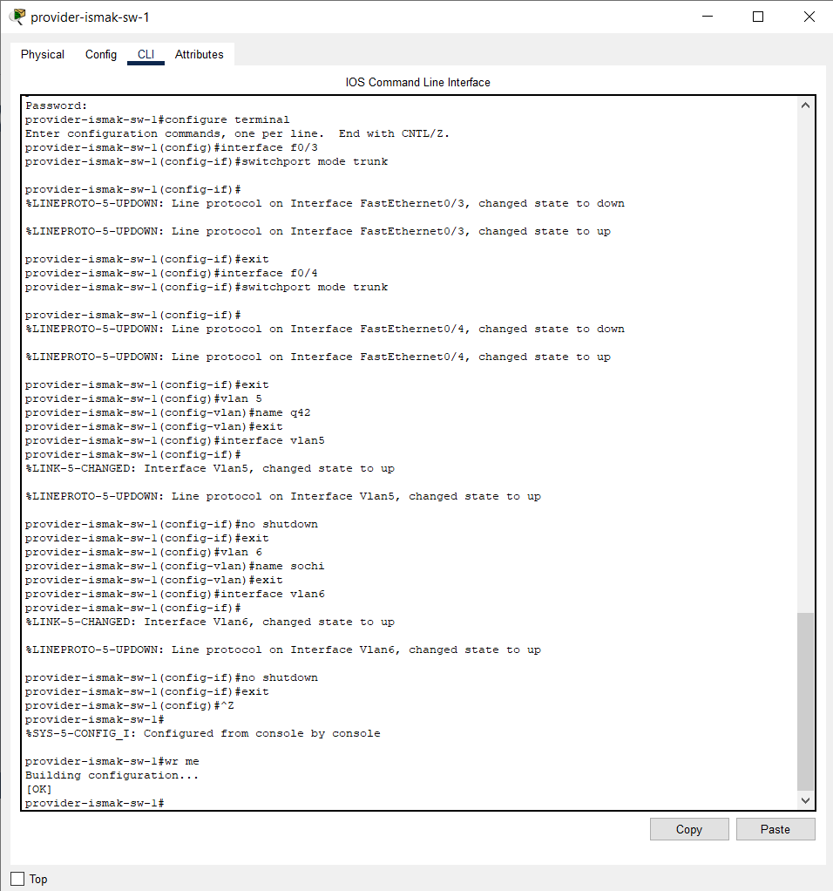
Настройка линка между площадками
Рис. 1.2. Настройка интерфейсов коммутатора provider-ismakhorin-sw-1.

Slide 4
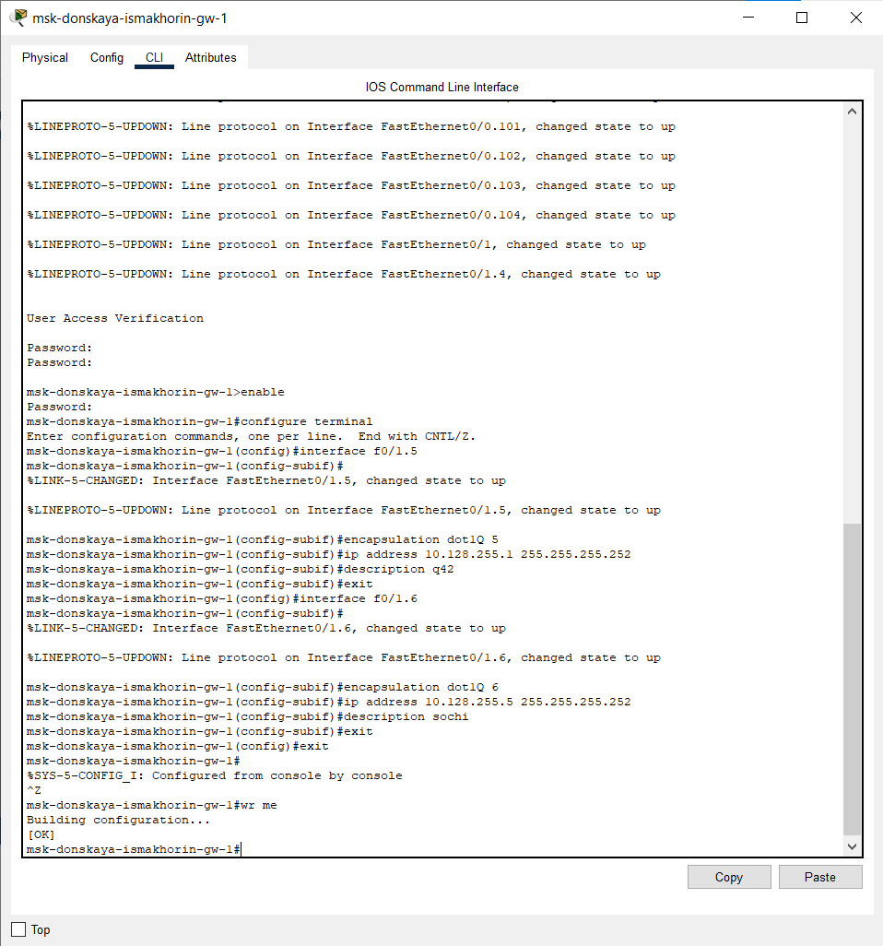
Настройка линка между площадками
Рис. 1.3. Настройка интерфейсов маршрутизатора msk-donskaya-ismakhorin-gw-1.

Slide 5
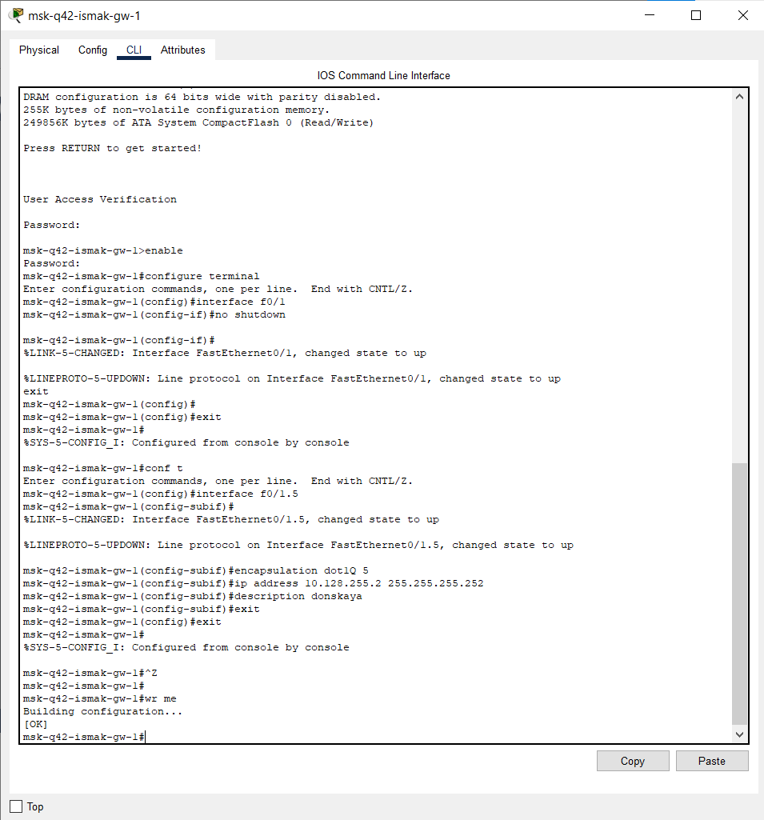
Настройка линка между площадками
Рис. 1.4. Настройка интерфейсов маршрутизатора msk-q42-ismak-gw-1.

Slide 6
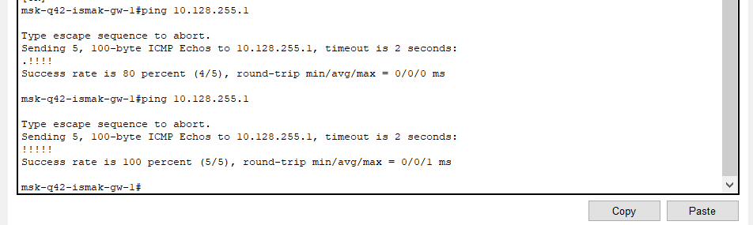
Настройка линка между площадками
Рис. 1.5. Выполнение проверки.

Slide 7
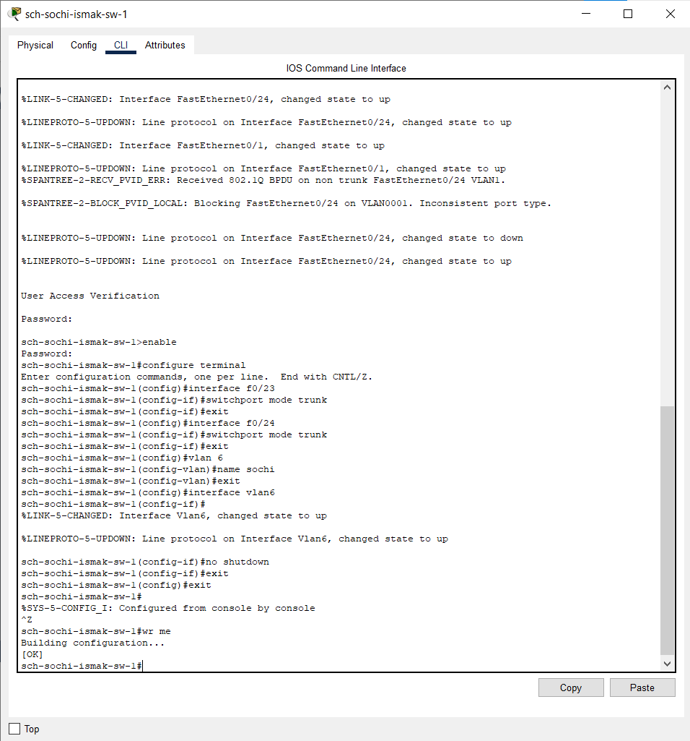
Настройка линка между площадками
Рис. 1.6. Настройка интерфейсов коммутатора sch-sochi-ismak-sw-1.

Slide 8
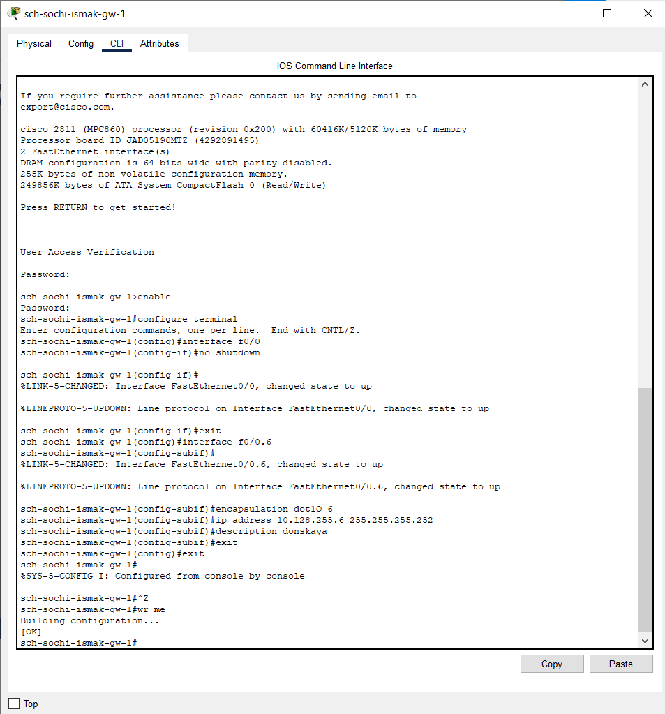
Настройка линка между площадками
Рис. 1.7. Настройка интерфейсов маршрутизатора sch-sochi-ismak-gw-1.

Slide 9
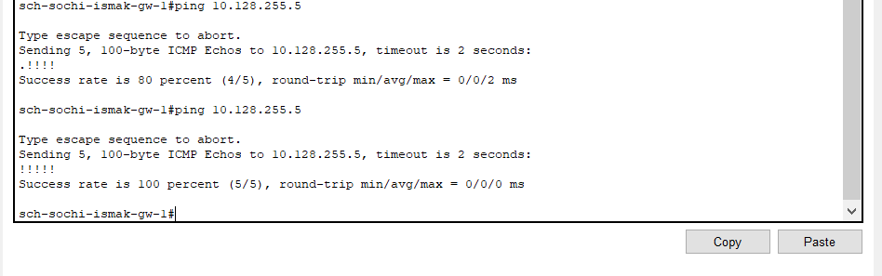
Настройка линка между площадками
Рис. 1.8. Выполнение проверки.

Slide 10
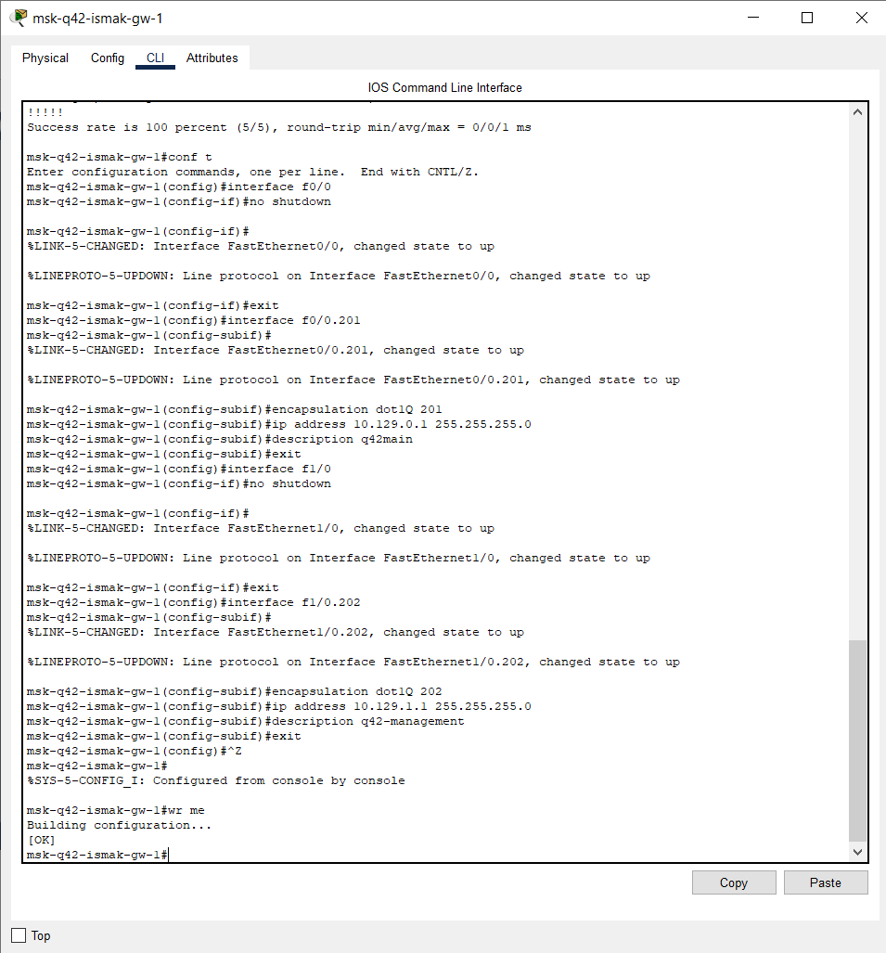
Настройка площадки 42-го квартала
Рис. 1.9. Настройка интерфейсов маршрутизатора msk-q42-ismak-gw-1.

Slide 11
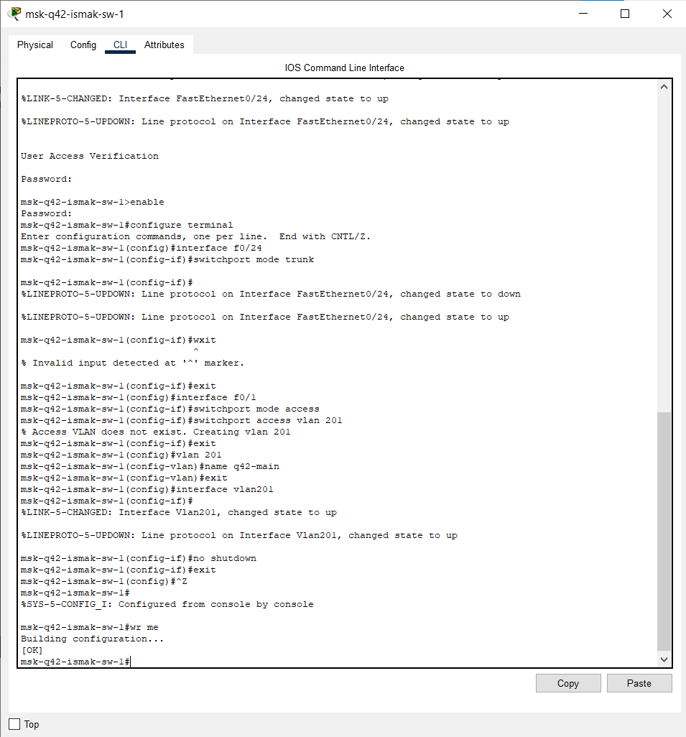
Настройка площадки 42-го квартала
Рис. 1. 10. Настройка интерфейсов коммутатора msk-q42-ismak-sw-1.

Slide 12
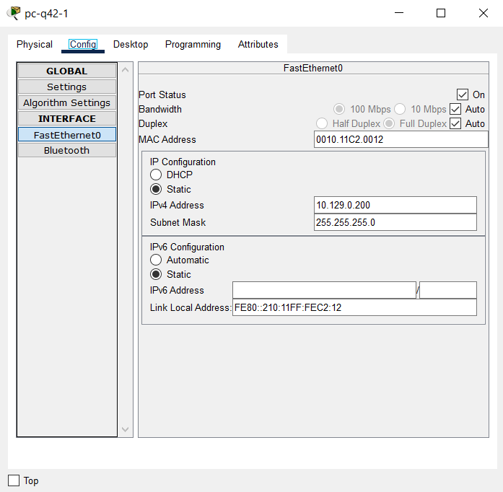
Настройка площадки 42-го квартала
Рис. 1.11. Присвоение адресов оконечному устройству pc-q42-1.

Slide 13
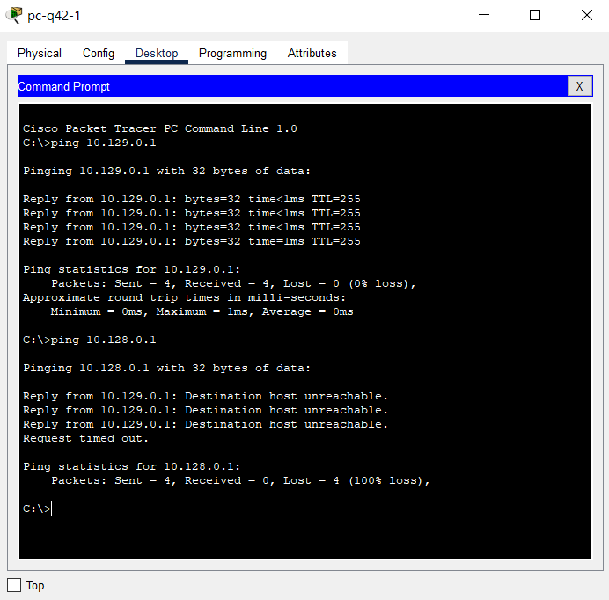
Настройка площадки 42-го квартала
Рис. 1.12. Выполнение проверки.

Slide 14
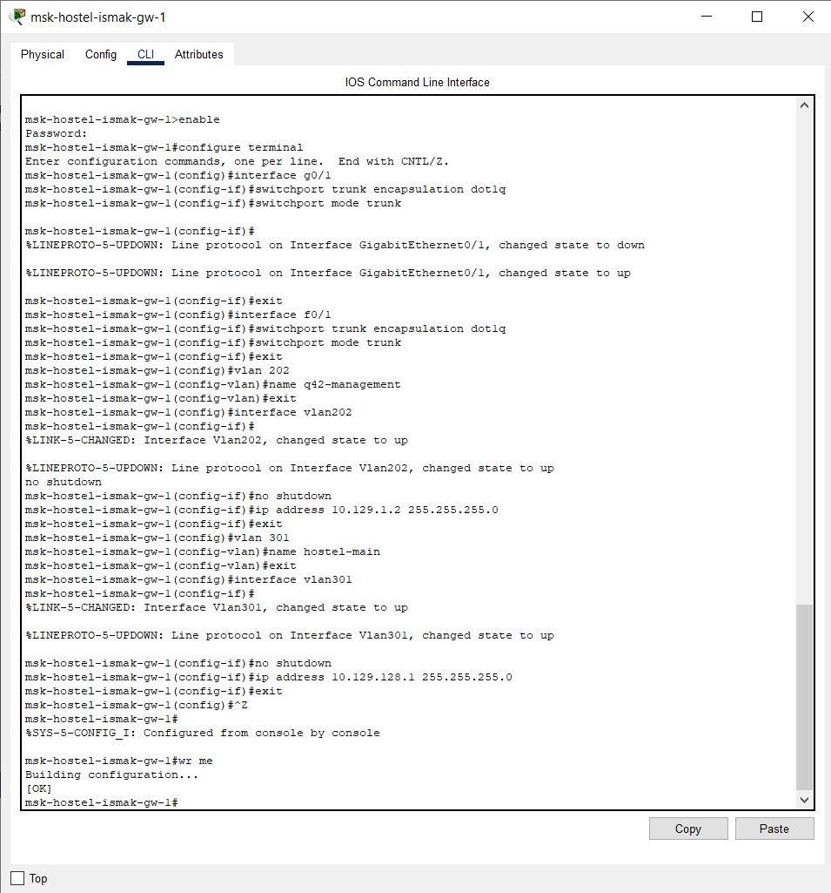
Настройка площадки 42-го квартала
Рис. 1.13. Настройка интерфейсов маршрутизирующего коммутатора msk-hostel-ismak-gw-1.

Slide 15
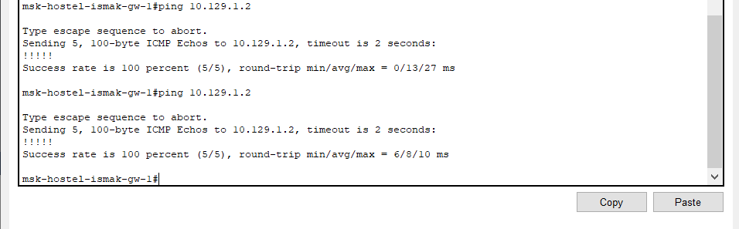
Настройка площадки 42-го квартала
Рис. 1.14. Выполнение проверки.

Slide 16
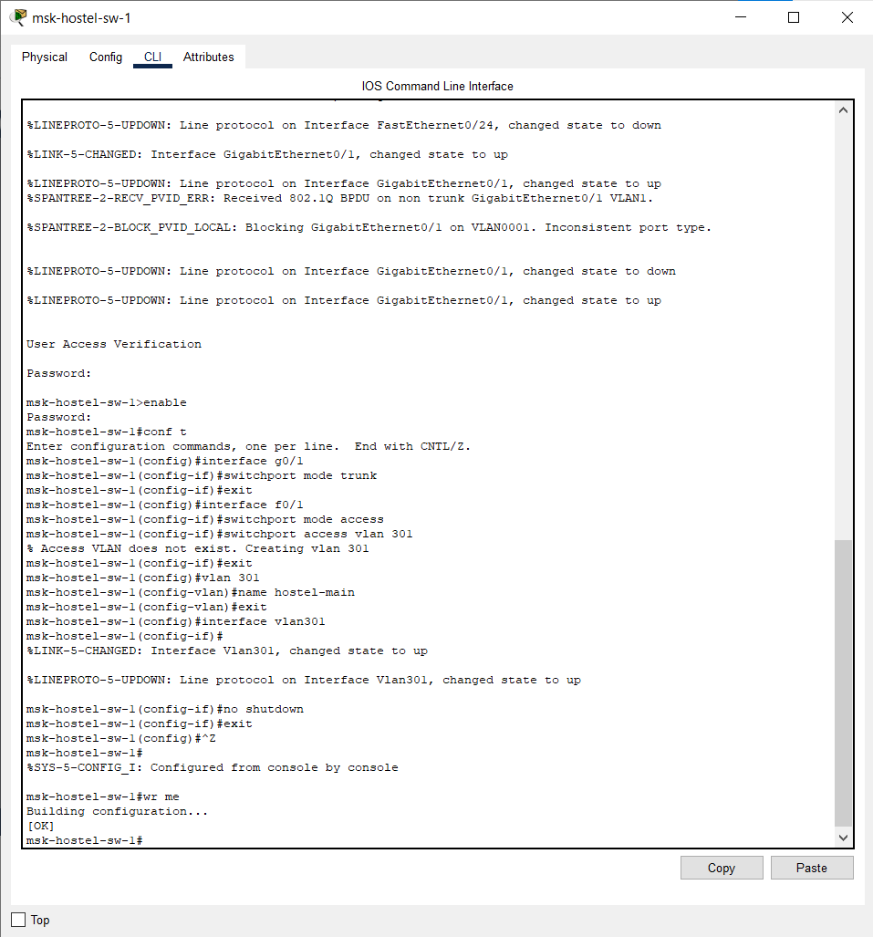
Настройка площадки 42-го квартала
Рис. 1.15. Настройка интерфейсов коммутатора msk-hostel-sw-1.

Slide 17
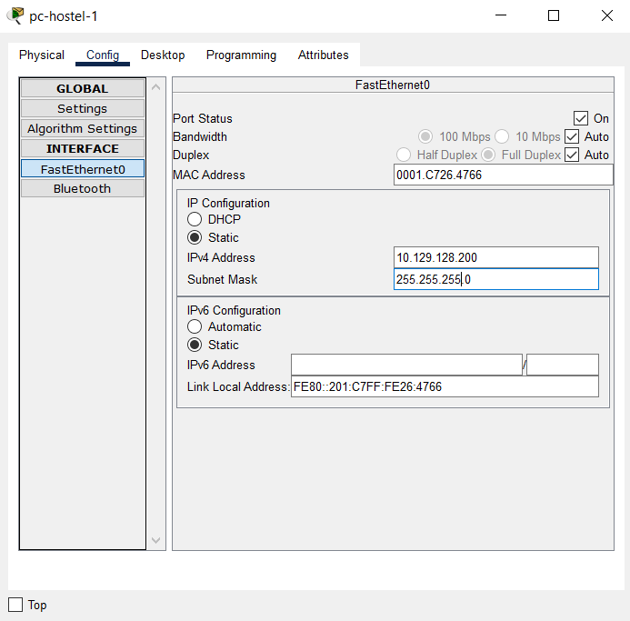
Настройка площадки 42-го квартала
Рис. 1.16. Присвоение адресов оконечному устройству pc-hostel-1.

Slide 18
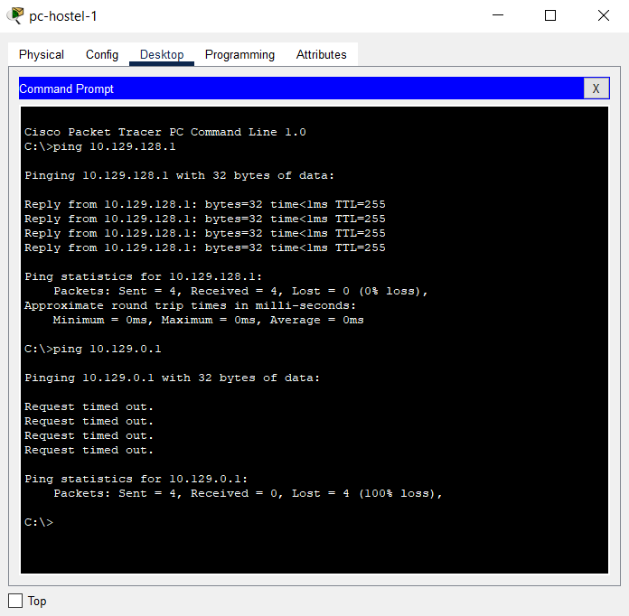
Настройка площадки 42-го квартала
Рис. 1.17. Выполнение проверки.

Slide 19
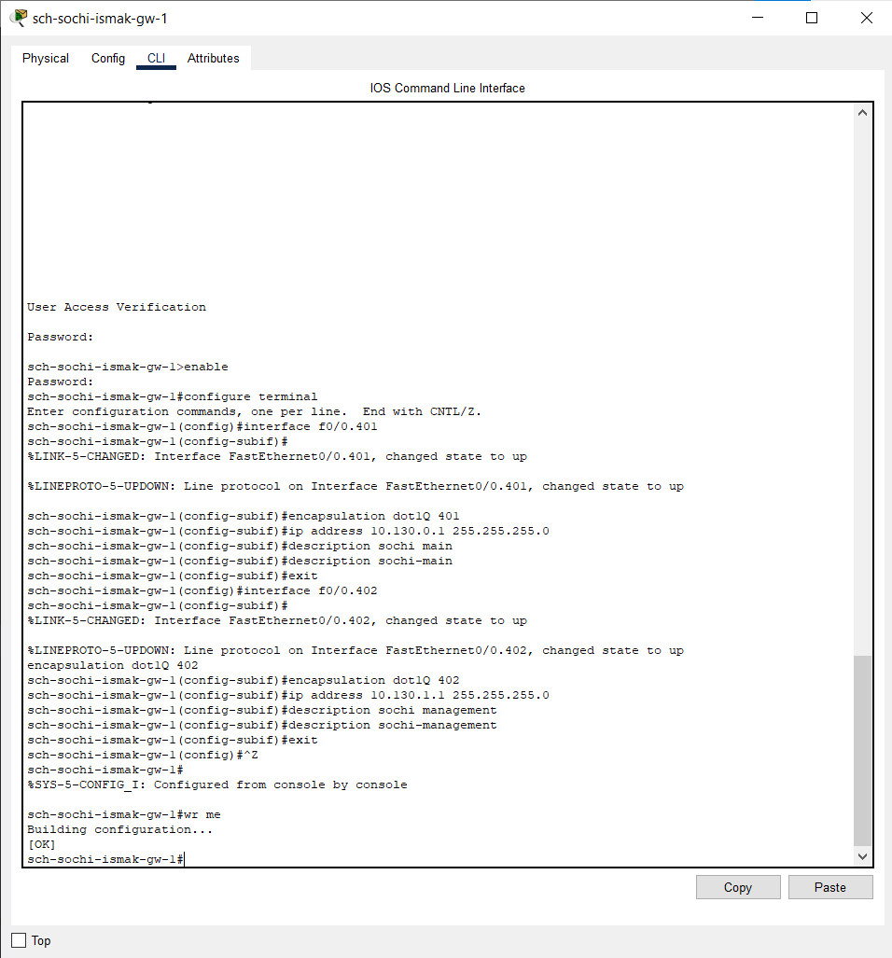
Настройка площадки в Сочи
Рис. 1.18. Первоначальная настройка маршрутизатора sch-sochi-ismak-gw-1.

Slide 20
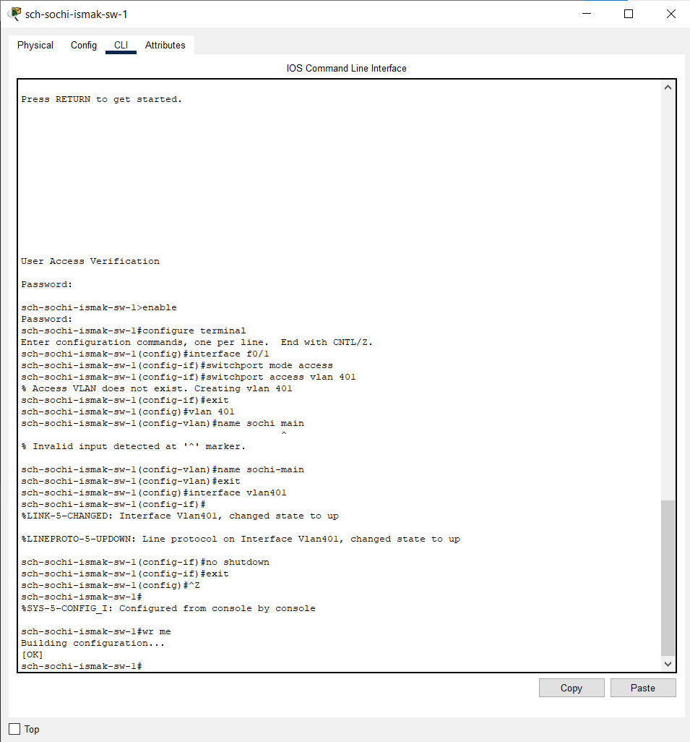
Настройка площадки в Сочи
Рис. 1.19. Первоначальная настройка коммутатора sch-sochi-ismak-sw-1.

Slide 21

Настройка площадки в Сочи
Рис. 1.20. Присвоение адресов оконечному устройству pc-sochi-1.

Slide 22
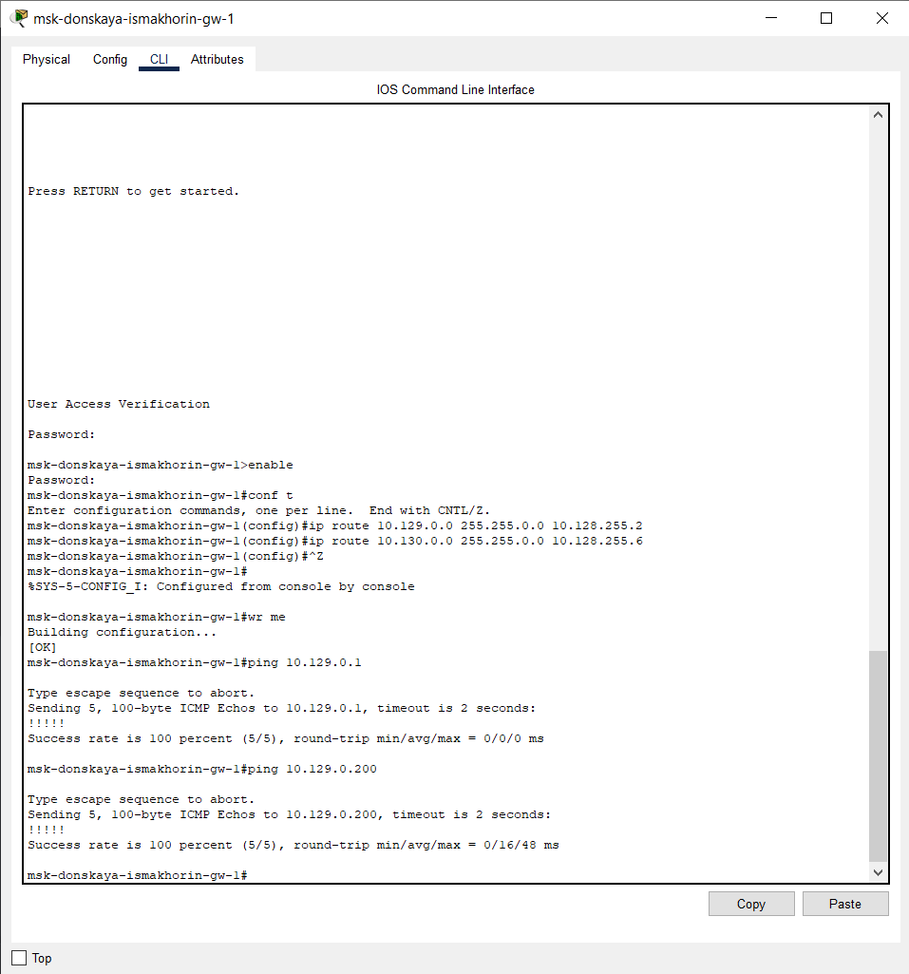
Настройка маршрутизации между площадками
Рис. 1.21. Настройка маршрутизатора msk-donskaya-ismakhorin-gw-1.

Slide 23
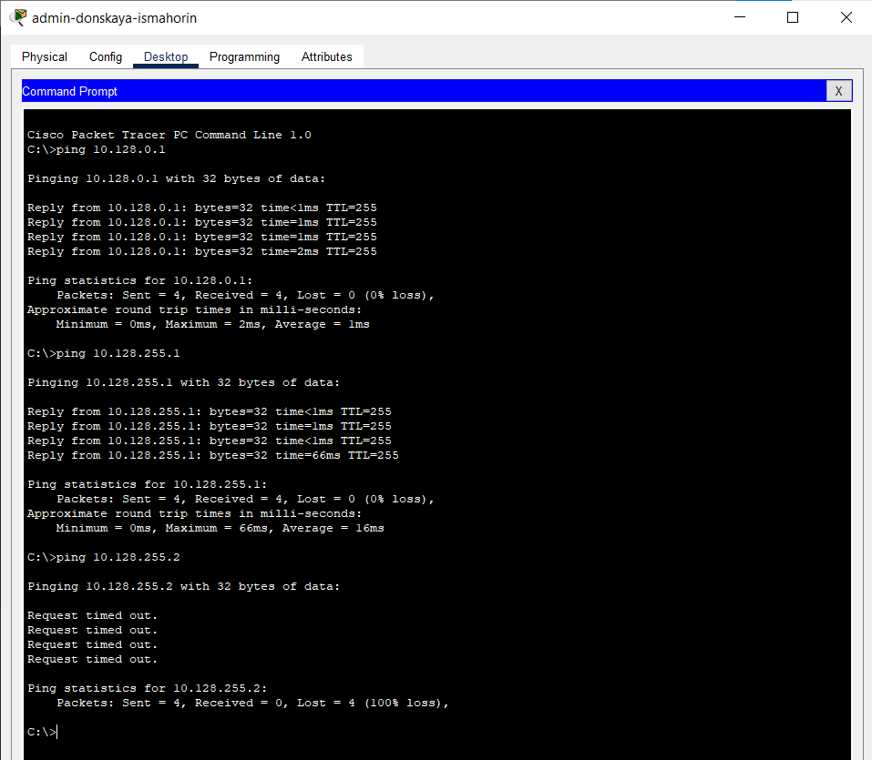
Настройка маршрутизации между площадками
Рис. 1.22. Выполнение проверки.

Slide 24
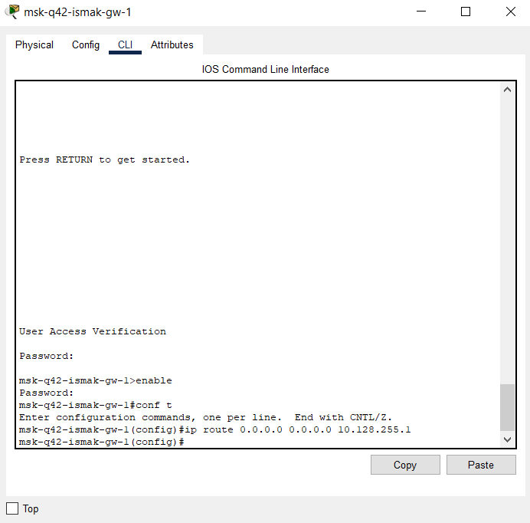
Настройка маршрутизации между площадками
Рис. 1.23. Настройка маршрутизатора msk-q42-ismak-gw-1.

Slide 25
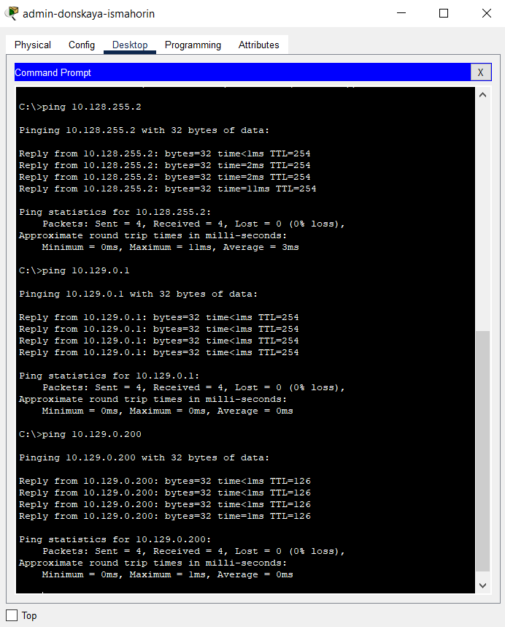
Настройка маршрутизации между площадками
Рис. 1.24. Выполнение проверки.

Slide 26
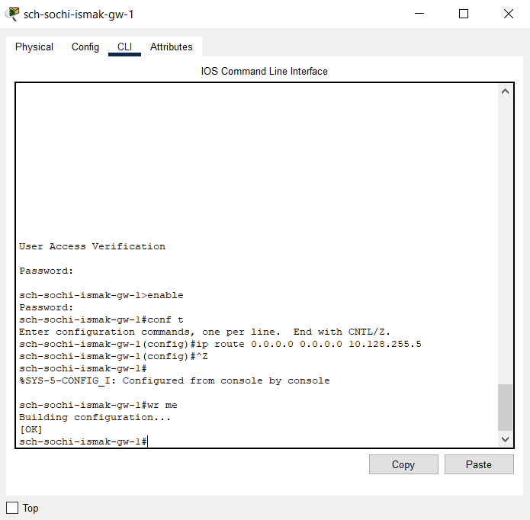
Настройка маршрутизации между площадками
Рис. 1.25. Настройка маршрутизатора sch-sochi-ismak-gw-1.

Slide 27
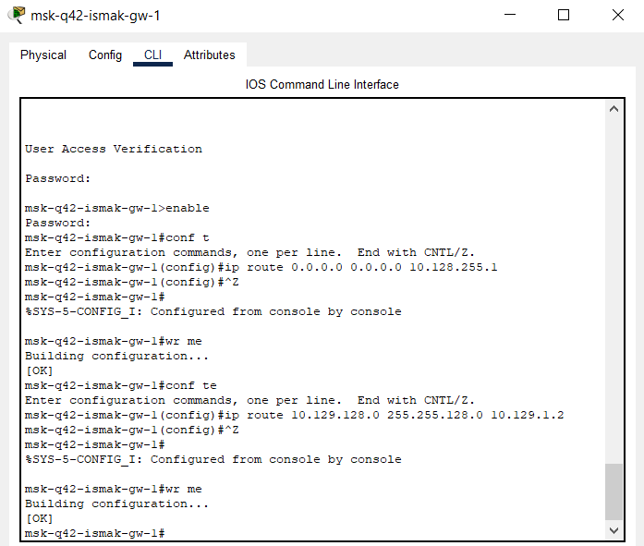
Настройка маршрутизации на 42 квартале
Рис. 1.26. Настройка маршрутизатора msk-q42-ismak-gw-1.

Slide 28
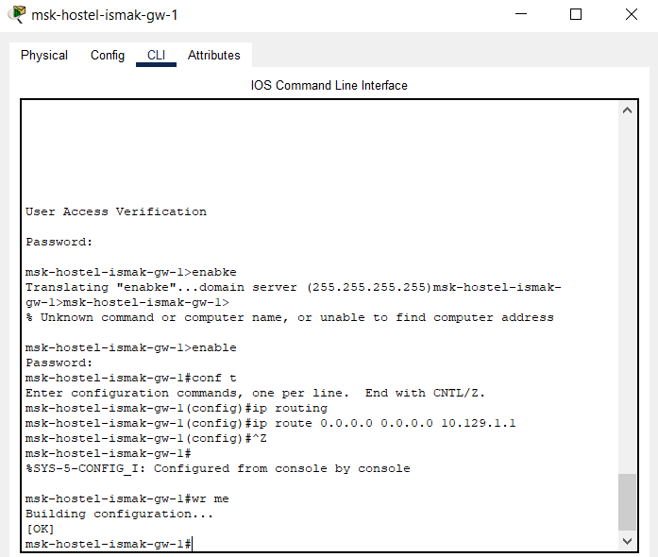
Настройка маршрутизации на 42 квартале
Рис. 1.27. Настройка интерфейсов маршрутизирующего коммутатора msk-hostel-ismak-gw-1.

Slide 29
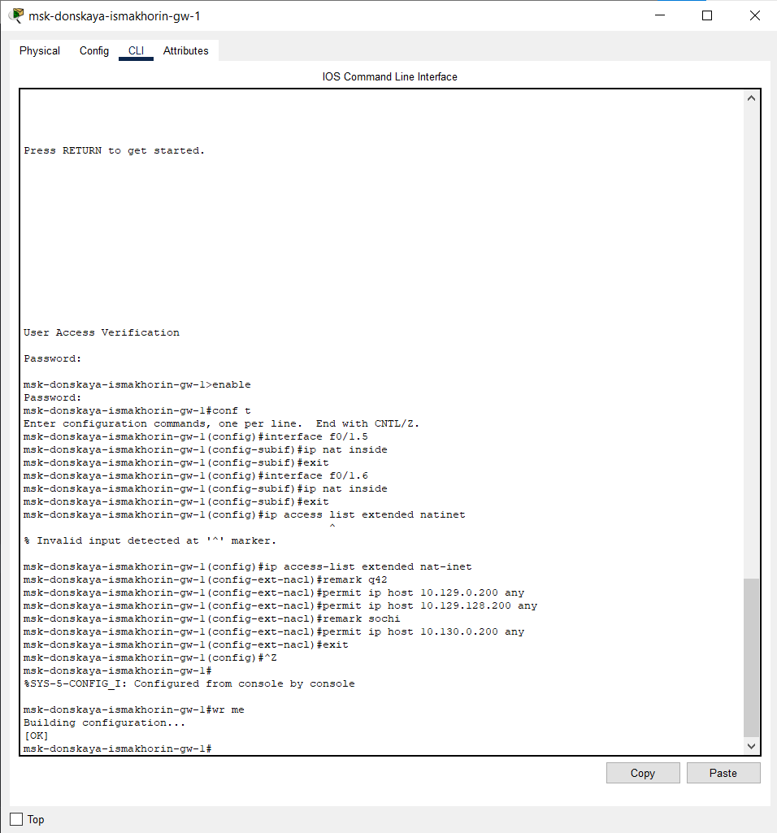
Настройка NAT
Рис. 1.28. Настройка NAT на маршрутизаторе msk-donskaya-ismakhorin-gw-1.

Slide 30
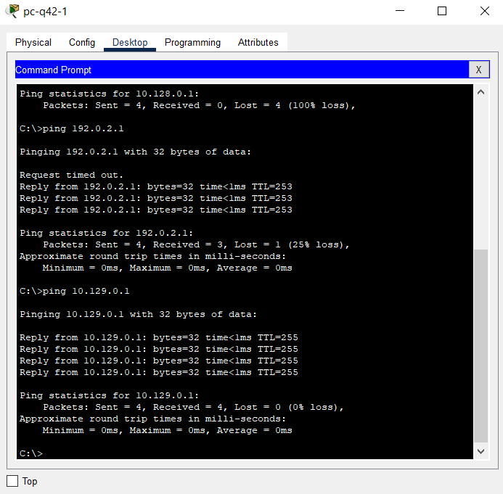
Настройка NAT
Рис. 1.29. Контрольная проверка.

Slide 31
Вывод
В ходе выполнения лабораторной работы мы настроили взаимодействие через сеть провайдера посредством статической маршрутизации локальной сети организации с сетью основного здания, расположенного в 42-м квартале в Москве, и сетью филиала, расположенного в г. Сочи.

Slide 32
Спасибо за внимание!

